Slide 1
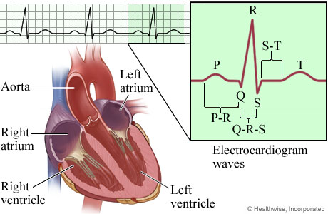
Elektrokardiografie – EKG
Mgr. et Mgr. Andrea Menšíková

Slide 2
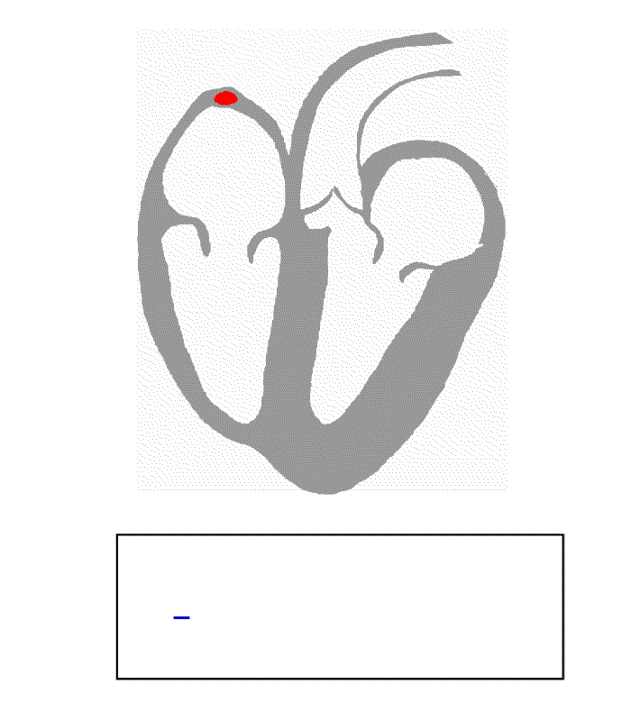
Elektrokardiografie EKG
patří k základním vyšetřovacím metodám
principem je snímání elektrické srdeční aktivity
většinou je neinvazivní
Zdroj: http://upload.wikimedia.org/wikipedia/commons/e/e5/ECG_principle_slow.gif

Slide 3
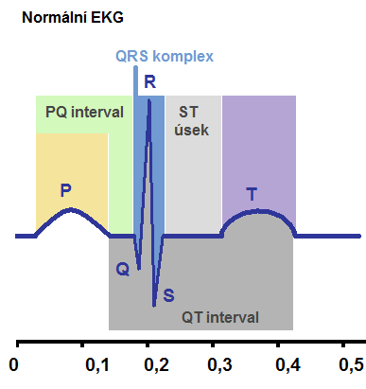
EKG
srdeční akce – pravidelnost
srdeční rytmus – sinusový rytmus (vlna P, komplex QRS)
srdeční frekvence – brady, tachy
P vlna – pozit., negat. (v 1. a 2. svodu patol.), delší než 0,11 P mitrále (stenóza mitrální chlopně)
PQ interval – prodloužený, zkrácený
QRS komplex – doba trvání, přítomnost a trvání Q kmitu
ST úsek – deprese, elevace
T vlna - repolarizace komorového myokardu, pozit., negat.
QT interval - vzdálenost od začátku komorového QRS komplexu po konec vlny T
elektrická osa srdeční (EOS)
- Fyziologicky se úhel EOS pohybuje mezi hodnotami −30° až + 90 (110°),
- úhel hodnoty větší než 110° = označení patologická doprava,
- hodnoty pod −30°= označení patologicky doleva.
Zdroj: http://www.wikiskripta.eu/index.php/Popis_EKG

Slide 4
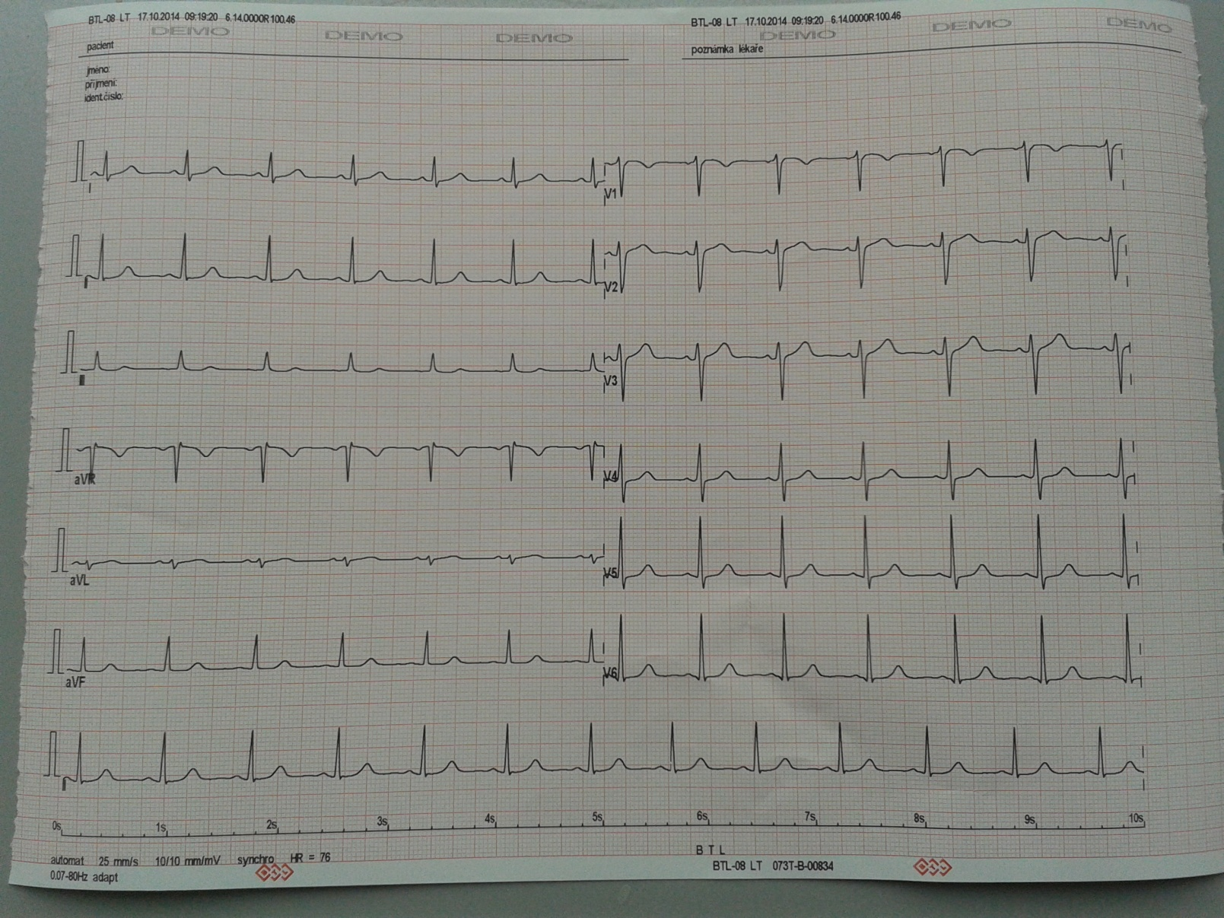
Elektrokardiogram
časový záznam EKG křivek

Slide 5
Umístění svodů
Zpravidla natáčíme tzv. 12 svodové EKG
Rozlišujeme svody unipolární a bipolární:
Unipolární = hrudní - 6 svodů
Bipolární = končetinové - 3 bipolární svody:
I. svod: pravé rameno (-) a levé rameno (+)
II. svod: pravé rameno (-) a levé stehno (+)
III. svod: levé rameno (+) a levé stehno (-))

Slide 6
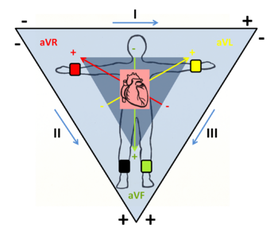
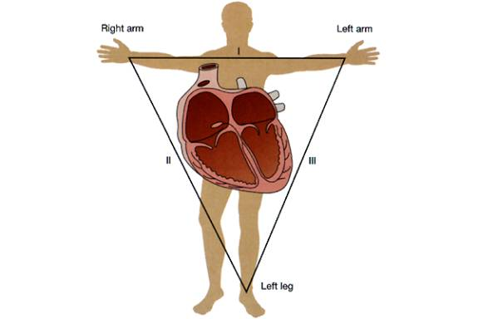
Umístění končetinových elektrod
Einthovenův trojúhelník
Zdroj: webs.wofford.edu
www.wikiskripta.eu

Slide 7
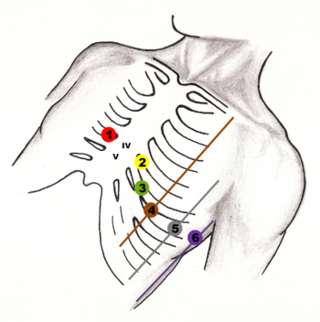
Umístění hrudních elektrod
Zdroj: www.apotheken-umschau.de

Slide 8
EKG přístroj a pomůcky

Slide 9
EKG přístroj – uložení

Slide 10
Příprava elektrod před umístěním na pacienta

Slide 11
Umístění hrudních elektrod v pořadí:
KLÍČOVÁ JE LOKALIZACE 4. MEZIŽEBŘÍ:
V1 - 4. mezižebří napravo od sterna
V2 - 4. mezižebří vlevo od sterna
V4 - 5. mezižebří ve střední medioklavikulární čáře
V3 doprostřed mezi V2 a V4
V5 - 5. mezižebří v horizontálním pokračování V4 v přední axilární čáře
V6 - střední axilární čára

Slide 12
Umístění končetinových elektrod

Slide 13
Natočení EKG krok 1
1. Stisknete tlačítko On/Off
2. Při nutnosti zadat iniciály pacienta – stisknout
žluté tlačítko
s postavou

Slide 14
Natočení EKG krok 2
Stisknete tlačítko Auto

Slide 15
Natočení EKG krok 3
Stisknete tlačítko Print

Slide 16
Přístroj pracuje...

Slide 17
Tisk záznamu
Při nutnosti stejného tisku záznamu –
stisknete tlačítko COPY

Slide 18
Odtržení záznamu

Slide 19
Sejmutí elektrod

Slide 20
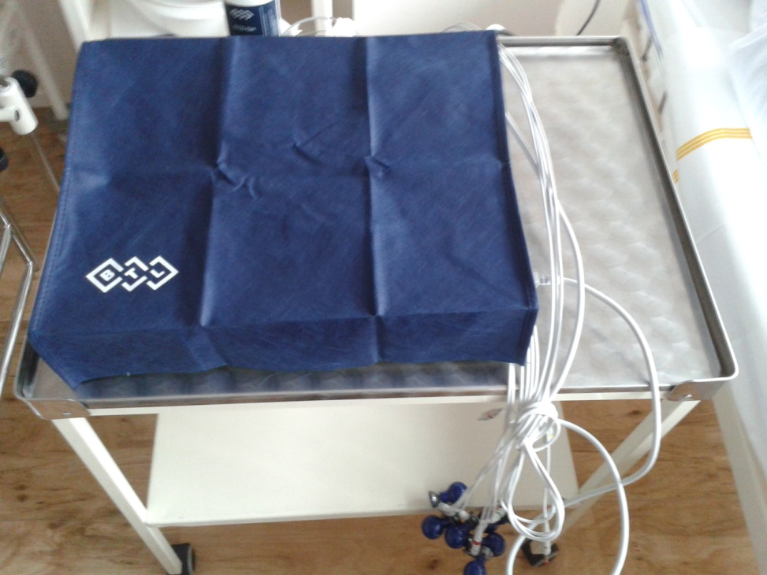
Úklid pomůcek

Slide 21
Nesprávně umístěné svody
Když přehodíte končetinové elektrody na HKK otočíte Eithovenův trojúhelník o 180º (příslušné EKG svody se tak zrcadlově změní)
Když přehodíte elektrody na DKK (zelenou za černou), neovlivníte nijak EKG svody, protože nenarušíte Eithovenův trojúhelník
Když přehodíte černou elektrodu za elektrodu na HK (červenou nebo žlutou) narušíte celý Eithovenův trojúhelník a centrální terminál

Slide 22
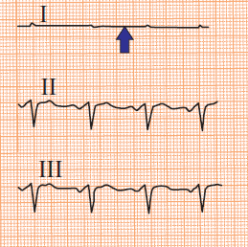
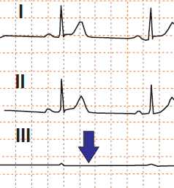
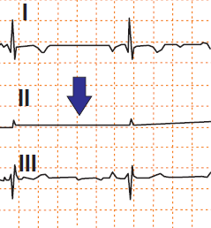
Přehozené končetinové elektrody, které tvoří Einthovenův trojúhelník změní svody na EKG záznamu. Když zapojíte do trojúhelníku neutrální elektrodu (LDK), tak vznikne v jednom Einthovenově svodě pseudo-asystola.
Pseudo-asystolie III Přehozené (LKH/PDK) | Pseudo-asystolie II Přehozené (PHK/PDK) | Pseudo-asystolie I Prehodené (PHK/PDK) a (LHK/LDK)

Slide 23
Artefakty

Slide 24
Děkuji za pozornost!

